Slide 2
Regardez ces rayons lumineux…

Slide 3
Regardez ces rayons lumineux…
…on a l’impression qu’ils sont parallèles…

Slide 4
Regardez ces rayons lumineux…
…on a l’impression qu’ils sont parallèles…
…et pourtant, si on dézoome…

Slide 5
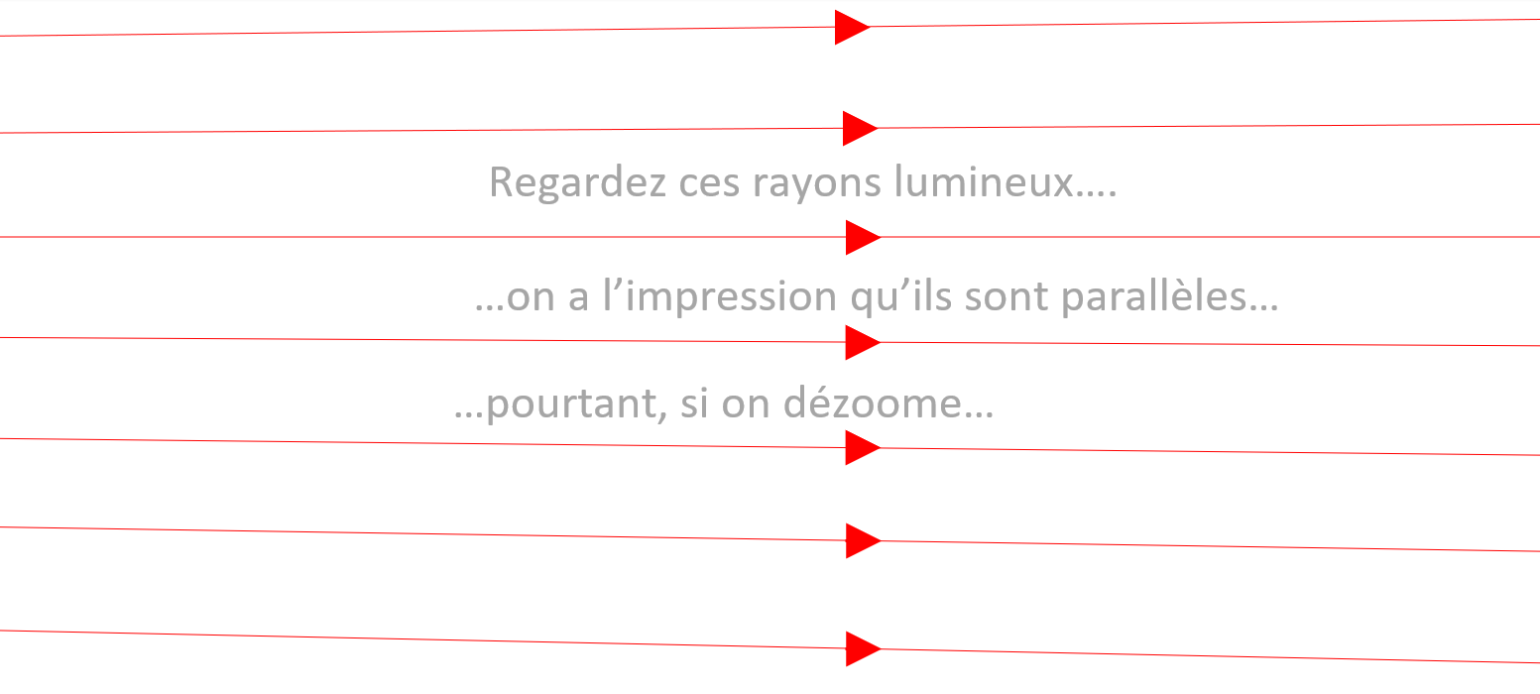

Slide 6
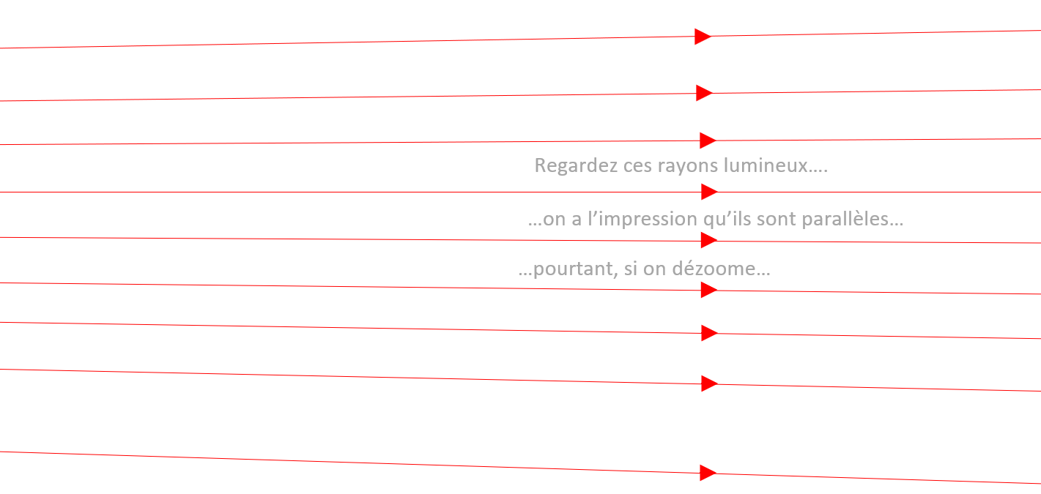

Slide 7
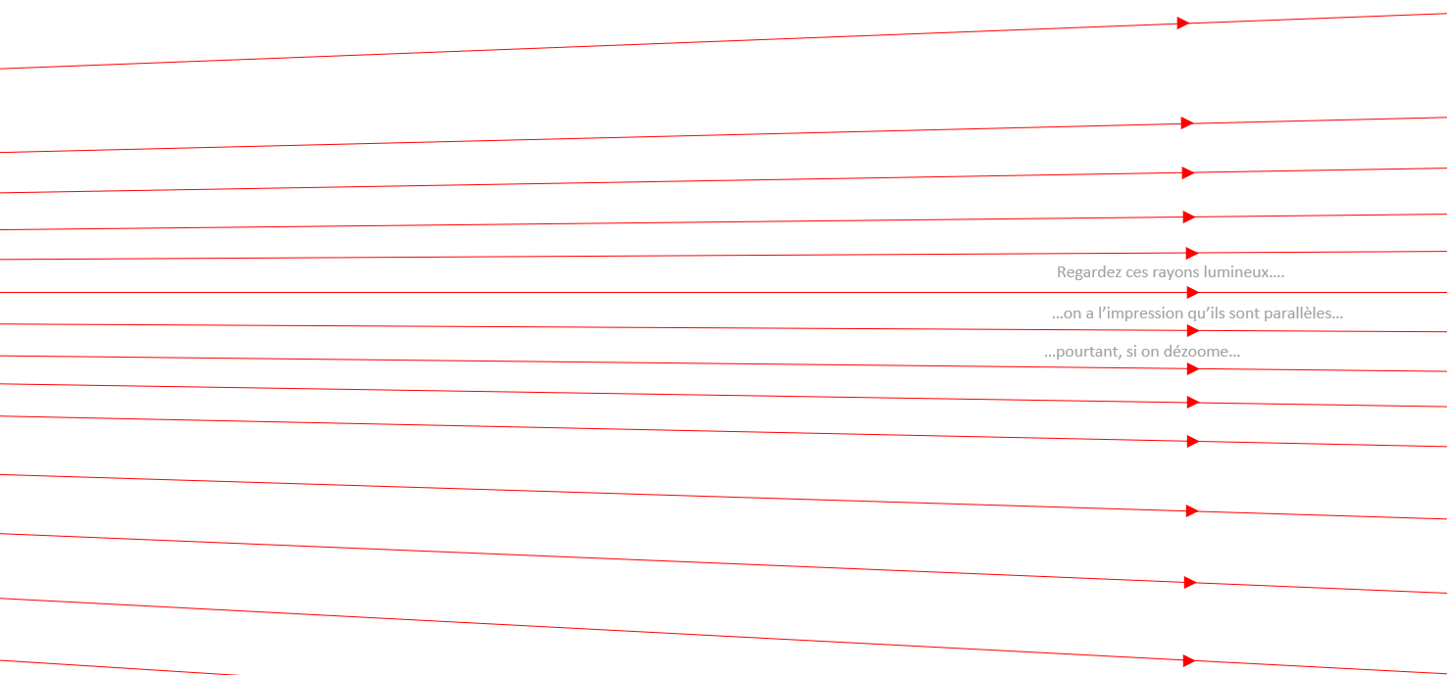

Slide 8
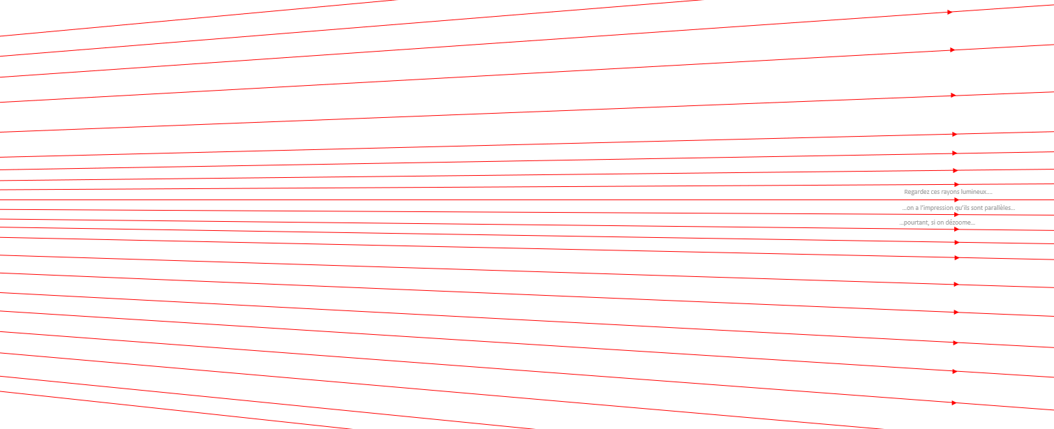

Slide 9
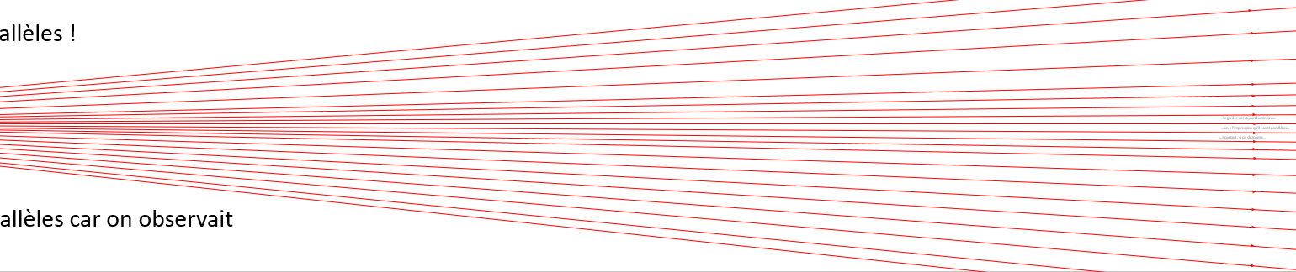

Slide 10
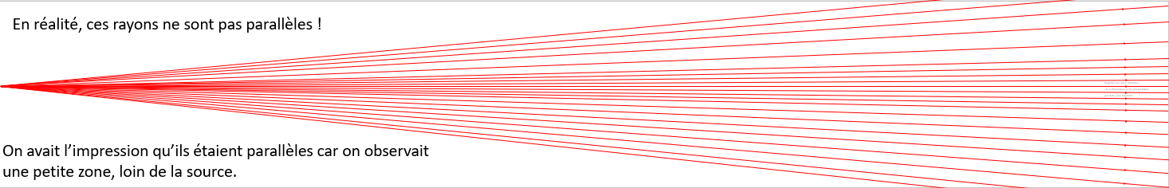
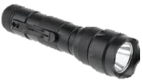
Source lumineuse

Slide 11
En réalité, ces rayons n’étaient pas parallèles…
Source lumineuse

Slide 12
En réalité, ces rayons n’étaient pas parallèles…
… mais quand on est dans une petite zone loin de la source…
Source lumineuse

Slide 13
En réalité, ces rayons n’étaient pas parallèles…
… mais quand on est dans une petite zone loin de la source…
Source lumineuse
… on peut faire l’approximation…

Slide 14
En réalité, ces rayons n’étaient pas parallèles…
… mais quand on est dans une petite zone loin de la source…
Source lumineuse
… on peut faire l’approximation…
... que dans cette zone, les rayons sont parallèles.

Slide 15
En réalité, ces rayons n’étaient pas parallèles…
… mais quand on est dans une petite zone loin de la source…
Source lumineuse
… on peut faire l’approximation…
... que dans cette zone, les rayons sont parallèles.

